Slide 1

Camera di Commercio e Industria Giapponese in Italia
Gennaio 2019

Slide 2
Oggetto sociale
● favorire lo sviluppo degli scambi economici e commerciali e rafforzare l’amicizia tra Giappone e Italia;
● promuovere le mutue relazioni e la collaborazione fra i soci e le attività di interesse generale per i soci stessi.
Date di riferimento (e evoluzione compagine sociale della Camera)
1973 Fondazione Camera di Commercio e Industria Giapponese in Italia (27 soci ）
1976 Fondazione Scuola Giapponese a Milano （46 soci ）
1993 Fondazione Associazione Giapponese del Nord Italia （185 soci）
1998 Iscrizione all’Albo delle Camere di Commercio Italo Estere ed Estere in Italia (199 soci）
Presentazione dei risultati della ricerca “Come attrarre investimenti Giapponesi in Italia”
ai ministeri italiani
2016 Istanza al Ministero del Lavoro e delle Politiche Sociali, in materia di ICT (Intra-corporate transfer)
I stanza al Governo Italiano, in relazione all’Accordo di partenariato economico
tra l’UE e il Giappone al fine di evidenziarne i valori positivi （194 soci）

Slide 3
Soci

Slide 4
Principali attività
＊Assemblea Ordinaria 〔1 volta all’anno〕
Viene indetta una volta all’anno per informare i soci sulle varie attività e sul bilancio dell’anno precedente, e per presentare il programma e il bilancio per l’anno successivo. A conclusione dell’assemblea viene organizzata una cena sociale per rafforzare i legami tra i soci.
＊Punto di Incontro 〔2 volte all’anno〕
In città sempre diverse vengono organizzati, in collaborazione con le locali Camere di Commercio, incontri istituzionali e visite aziendali allo scopo di migliorare la conoscenza reciproca.
＊Seminari 〔circa 12 volte all’anno〕
Momenti di approfondimento su diverse tematiche relative all`Italia quali : il sistema fiscale, le leggi sul lavoro, i grandi merchi di alta moda, i brevetti, l`etichetta nel business, ecc.
＊Incontri conviviali tr a soci 〔2 volte all’anno〕
＊Consiglio di amministrazione 〔10 volte all’anno〕
＊WEB site
Raccolta di informazionei sul sistema legislativo italiano e sugli aspertti economici e politici del Paese, verbali delle assemblee ordinarie e dei consigli di amministrazione, elenco degli iscritti, collaborazione con l’Università Cà Foscari per la ricerca di personale qualificato, avvisi e comunicazioni relative ad eventi della Camera o dei propri soci.
＊Attività a supporto dell’interscambio tra Italia e Giappone
Concessione dell’uso del logo della Camera di Commercio e Industria Giapponese in Italia per la realizzazione di eventi sul territorio italiano

Slide 5
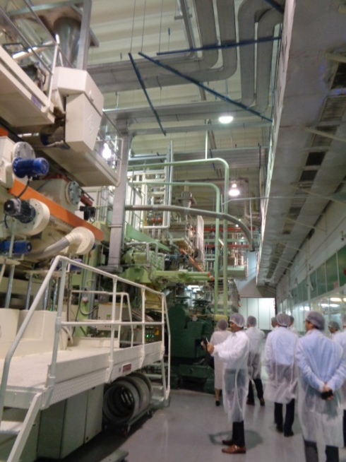
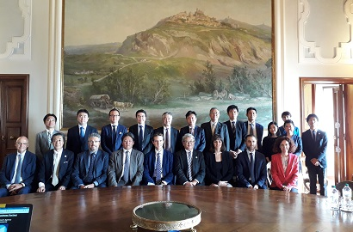
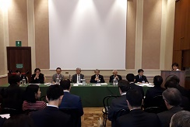
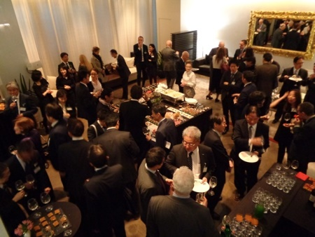
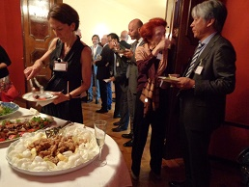
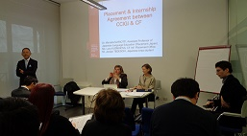
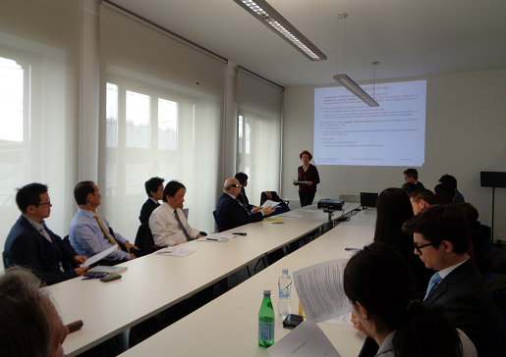
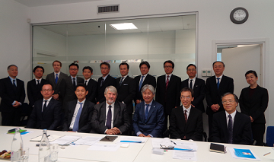
Principali attività
Punto di Incontro
Assemblea Ordianria・Aperitivo
Seminario
Collaborazio-ne con l`Università
Cà Foscari
Incontro conviviale
Consiglio di Amministra-zione

Slide 6
Organigramma
Assemblea Ordinaria
Revisori
Consiglio di Amministrazione
Presidente
Vice Presidente
Consiglieri
Segreteria
Divisione Promozione Commissione Vision
Divisione
Esterna
Interna
Promozione
Sezioni
Merceologiche
Area
Associazione Giapponese del Nord Italia

Slide 7


1. Accesso al mercato
Un aumento del commercio internazionale porta a:
- Miglior produttività
- Crescita del PIL
- Posti di lavoro (ogni miliardo di € di esportazioni occupa 14.000 lavoratori)
Liberalizzazione: circa il 94% verso il Giappone
Liberalizzazione: circa il 99% verso l’EU
5. Cooperazione
In più sezioni è prevista la collaborazione delle due aree (EU, Jap) per l’implementazione di nuove politiche regolatorie;
- discutere su come affrontare i problemi quando i regolamenti delle due parti divergono o sono incompatibili;
- Lavorare più strettamente insieme allo sviluppo di standard internazionali
2. Protezione delle indicazioni geografiche
Il Giappone riconosce 210 indicazioni geografiche europee
3. Appalti pubblici
Maggiori e migliori opportunità di partecipare a bandi pubblici indetti in Giappone
Nuove opportunità nel settore ferroviario giapponese
6. Promozione degli investimenti
Effetti positivi anche su FDI
- miglioramento del clima
- maggiori relazioni commerciali che deriveranno dall’accordo renderanno più familiari i reciproci mercati.
4. Servizi
7. Commercio e sviluppo sostenibile
Apertura del settore dei servizi giapponese alle imprese europee
Attenzione anche su aspetti quali l’ambiente e il mercato del lavoro. Possibili ripercussioni positive a livello mondiale.

Slide 8
Riduzione e soppressione dei dazi doganali all’importazione – Giappone
A= sono interamente soppressi i dazi applicabili alle merci originarie classificate nelle linee tariffarie contrassegnate con questa lettera a decorrere dalla data di entrata in vigore dell’accordo;
B3 (B5, B7, B9…)= i dazi sono soppressi in 4 (6, 8, 10…) scaglioni annuali di uguale entità e le merci interessate sono esenti da dazio a decorrere dal 1°aprile del quarto anno (sesto, ottavo, decimo…)
B5*= i dazi sono soppressi come segue: 1) ridotti del 20% all’entrata in vigore dell’accordo. Successivamente, a partire dal 1°aprile del secondo anno, i dazi vengono soppressi in 5 scaglioni di eguale valore. Dal 1°aprile del sesto anno, le merci sono esenti da dazio
B5**= i dazi sono soppressi come segue: 1) ridotti del 50% all’entrata in vigore dell’accordo. Successivamente, a partire dal 1°aprile del secondo anno, i dazi vengono soppressi in 5 scaglioni di eguale valore. Dal 1°aprile del sesto anno, le merci sono esenti da dazio
B5***= dazi mantenuti all’aliquota di base fino al 31 marzo del quinto anno. Dazi soppressi dal 1°aprile del sesto anno
B5****= i dazi sono soppressi come segue: 1) ridotti al 25% ad valorem e 40 yen il kg all’entrata in vigore dell’accordo. Successivamente, a partire dal 1°aprile del secondo anno, i dazi vengono soppressi in 5 scaglioni di eguale valore. Dal 1°aprile del sesto anno, le merci sono esenti da dazio
B5*****= i dazi sono soppressi come segue: 1) ridotti al 35% ad valorem e 40 yen il kg all’entrata in vigore dell’accordo. Successivamente, a partire dal 1°aprile del secondo anno, i dazi vengono soppressi in 5 scaglioni di eguale valore. Dal 1°aprile del sesto anno, le merci sono esenti da dazio
©2018 JETRO

Slide 9
Riduzione e soppressione dei dazi doganali all’importazione – Unione Europea
B3 pneumatici, motori (turboreattori, turbine a gas, idraulici, ecc), condizionatori, macchine utensili, pile, lampade, parti di autoveicoli e motocicli | B5 coltelli, televisori, parti di autoveicoli, motocicli | B7 auto, veicoli per spostarsi sulla neve, campers e motocaravans, autoveicoli
B10 calzature, monitor, proiettori | B12 locomotive locotrattori, carri-gru, carri-officina, ecc, carri per trasporto merci su rotaia, trattori, bus | B15 tonno, acciughe, pesce spada, naselli, pesci in generale
UE10 Pneumatici utilizzati per veicoli e congegni impiegati nel genio civile, nelle attività minerarie e per la manutenzione industriale | X riso (anche destinato alla semina, semilavorato e lavorato), farina di riso, fiocchi di riso, alghe | R5 preparazioni a base di estratti essenze o concentrati di caffè, gelati
R7 cacao in polvere con aggiunta di zuccheri e altri dolcificanti, miscele e paste per preparazione prodotti panetteria e pasticceria (voce 1905) | R10 preparazioni per l’alimentazione di lattanti o bambini, bulgur di grano, the e mate | PREZZO DI ENTRATA frutta, verdura, succhi di frutta, vini
©2018 JETRO

